Slide 1



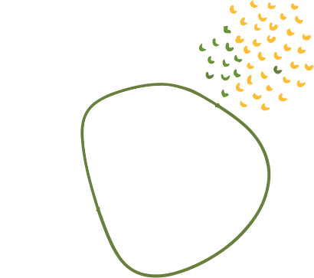

Project Photography

Slide 2

REALIZADO POR:
David Sierra

Slide 3
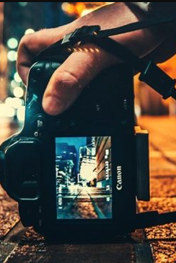

Project Photography
Esta página nace de un grupo de Facebook que tiene el fotógrafo donde semanal mente le envía fotos para realizar un concurso y tener un ganador.
Queremos es migrar a que todo se haga desde la pagina web, y tambien que se vea la disposición de fotógrafo en mostrar a todos un poco de arte.

Slide 4



¡Gracias!

